Slide 1
专题四
光学知识及其应用
山东科学技术出版社
网址：http://www.lkj.com.cn/

Slide 2
第四节 电磁辐射和电磁波谱
问题导入
现在手机、电视机、收音机等电子产品已经深入我们的日常生活各个方面。手机、收音机等设备（图 4-4-1）是通过什么方式传递信号的？我们常说的电磁波是怎么回事？下面我们学习这些方面的知识。
图4-4-1 电磁波的应用
山东科学技术出版社
网址：http://www.lkj.com.cn/

Slide 3
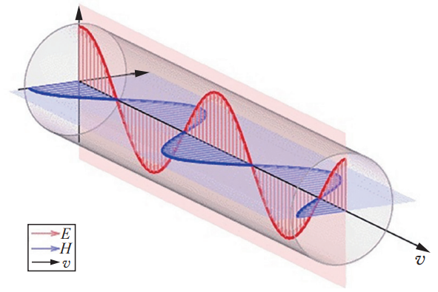
1. 麦克斯韦的电磁场理论
麦克斯韦在稳恒场理论的基础上，提出了涡旋电场和位移电流的概念，总结出麦克斯韦电磁场理论，基本内容如下：变化的磁场可以激发涡旋电场，变化的电场可以激发涡旋磁场；电场和磁场不是彼此孤立的，它们相互联系、相互激发，组成一个统一的电磁场。麦克斯韦进一步将电场和磁场的所有规律综合起来，建立了完整的电磁场理论体系。
同相振荡且互相垂直的电场与磁场在空间中以波的形式移动，这种波就是电磁波，其传播方向垂直于电场（E）与磁场（H）构成的平面（图 4-4-2）。
图4-4-2 电磁波的电场与
磁场传播方向的关系
电磁波伴随的电场方向、磁场方向、传播方向三者互相垂直，因此是横波。当其能阶跃迁过辐射临界点，便以光的形式向外辐射，此阶段波体为光子。太阳光是电磁波的一种可见的辐射形态。电磁波不依靠介质传播。
山东科学技术出版社
网址：http://www.lkj.com.cn/

Slide 4
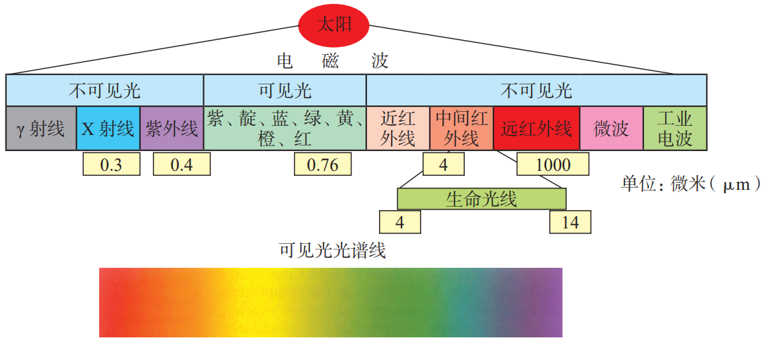
2. 电磁波谱
电磁波在真空中的传播速度约为 3.0×10⁸ m/s。电磁波包含的范围很广，光也是一种电磁波。太阳光色散后的红、橙、黄、绿、蓝、靛、紫七色光为可见光。还有肉眼看不见的光，如无线电波、微波、红外线、紫外线、X 射线、γ 射线等，称为不可见光。实验证明，无线电波、红外线、可见光、紫外线、X 射线、γ 射线都是电磁波。为了全面了解各种电磁波，人们将它们按照波长或频率顺序进行排列，就形成了电磁波谱（图 4-4-3）。
图4-4-3 电磁波谱
山东科学技术出版社
网址：http://www.lkj.com.cn/

Slide 5
2. 电磁波谱
（1） 红外线
红外线是波长为 700 ～ 10⁶ nm 的电磁波，现代物理学称之为热射线。医用红外线可分为两类：近红外线与远红外线。太阳的热量主要通过红外线传到地球。
红外线区域中对人体最有益的波段是 4 ～ 14 μm，医学界统称其为“生命光线”，因为这个红外线波段对生物生长、活化细胞组织、血液循环有很好的作用，能够提高人的免疫力，加强人体的新陈代谢。
山东科学技术出版社
网址：http://www.lkj.com.cn/

Slide 6
2. 电磁波谱
红外线在生活中有多方面的应用。
红外线理疗机（图 4-4-4）：它的工作原理是，在红外线照射下，组织温度升高，毛细血管扩张，血流加快，物质代谢增强，组织细胞活力及再生能力提高。用红外线治疗慢性炎症时，可促使炎症消散。红外线可降低神经系统的兴奋性，有镇痛、解除横纹肌和平滑肌痉挛以及促进神经功能恢复等作用。
图4-4-4 红外线理疗机
红外夜视仪：它具有成像清晰、制作简单等特点，但它的致命弱点是红外探照灯发出的红外线会被敌人的红外探测装置发现。
山东科学技术出版社
网址：http://www.lkj.com.cn/

Slide 7
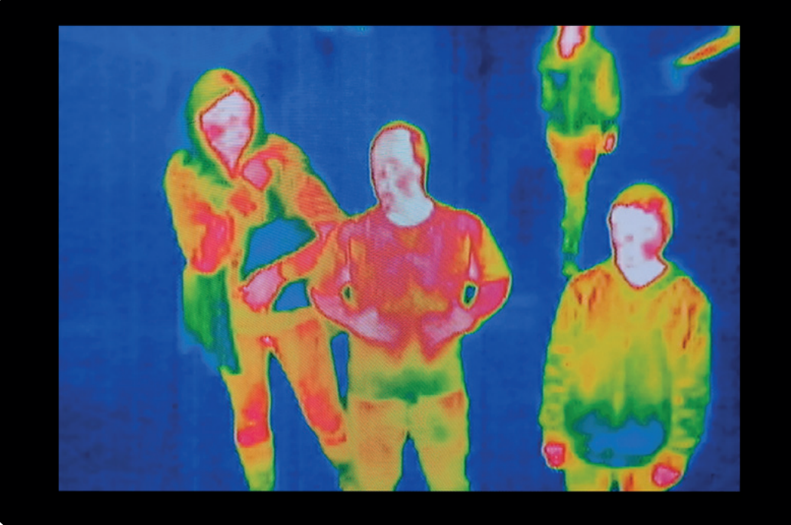
2. 电磁波谱
光波炉：它的烧烤管是卤素管，能够迅速产生大量的热，造成局部高温，加热效率更高，冷却速度也快，因此不会烤焦食物，从而保证食物色泽。
红外热成像仪：它是利用红外探测器和光学成像物镜接受被测目标的红外辐射能量，将其分布图形反映到红外探测器的光敏元件上，从而获得红外热像图（ 图 4-4-5）。20 世 纪 60 年 代， 美国首先研制出被动式的热成像仪，它不发射红外光，不易被敌人发现，并具有透过雾、雨等进行观察的能力。
图4-4-5 红外热成像仪下的人
山东科学技术出版社
网址：http://www.lkj.com.cn/

Slide 8
2. 电磁波谱
（2） 紫外线
紫外线是电磁波谱中波长为 10 ～ 400 nm 辐射的总称，不能引起人们的视觉。它是频率比紫光高的不可见光，可以促进植物生长，并具有诱杀蚊虫和杀菌作用。工业上常用紫外线汞灯或金属卤化物灯对空气和食品灭菌，医院病房里用紫外线汞灯灭菌消毒等。
山东科学技术出版社
网址：http://www.lkj.com.cn/

Slide 9
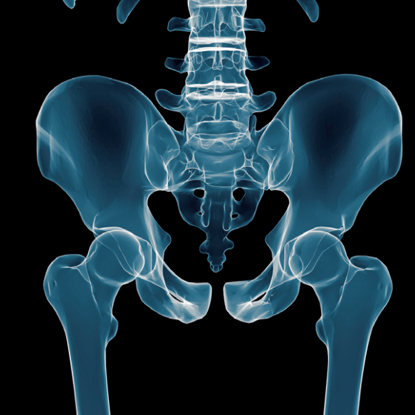
2. 电磁波谱
（3） X 射线
X 射线实际上是一种波长极短、能量很大的电磁波。X 射线具有穿透性，人体组织间有密度和厚度的差异，当 X 射线透过人体不同组织时，被吸收的程度不同，如骨骼吸收的 X 射线量比肌肉吸收的要多，那么通过人体的 X 射线量就不一样，这样便携带了人体各部分密度分布的信息，在荧光屏上或摄影胶片上引起的荧光作用或感光作用的强弱就有较大差别，经过显影、定影，将显示出不同密度的阴影（图 4-4-6）。医生根据X 射线片上的阴影深度，结合临床表现、化验结果和病理诊断，即可判断人体某一部分是否正常。
图4-4-6 X射线下的人体
山东科学技术出版社
网址：http://www.lkj.com.cn/

Slide 10
2. 电磁波谱
（4）γ 射线
γ 射线又称 γ 粒子流，是波长小于 0.001 nm 的电磁波。放射性原子核发生 α 衰变、β 衰变后产生的新核往往处于高能量级，要向低能量级跃迁，辐射出 γ 射线。
γ 射线的波长比 X 射线要短，所以 γ 射线具有比 X 射线还要强的穿透能力，所以工业上常用它进行金属探伤和流水线的自动控制。
农业上，γ 射线应用于植物辐射诱变育种、农产品和食品辐射加工、昆虫辐射不育等，成为改造、革新传统农业和促进农业现代化的重要科学技术。以食品辐射加工为例，用 γ 射线直接或间接破坏微生物的核糖核酸、蛋白质和酶，具有无污染、无化学残留物、灭菌彻底等优点，可用于杀灭食品中的微生物，防止食源性传染病的流行；γ 射线还可用于降低果蔬的代谢速度，延长货架期，在保障食品安全方面发挥重要作用。植物辐射诱变育种技术作为常规育种手段的重要补充，可以有效缓解农林业存在的种植品种单一、物质资源匮乏的问题。
山东科学技术出版社
网址：http://www.lkj.com.cn/

Slide 11
2. 电磁波谱
医学上，γ 射线还可应用于核医学示踪分子诊断技术，与核医学显像设备配合使用，对肿瘤诊断的发现率可达 90%。γ 射线还可用于免疫系统疾病以及肿瘤相关疾病的治疗，利用 γ 射线（辐射）对生物体的作用，定向破坏病变组织或改变组织代谢，以达到治疗目的。肿瘤放射治疗是核技术在医学领域的重点方向。它是利用各种放射线（如 X 射线、γ 射线、电子束等）治疗恶性肿瘤的一种局部治疗技术，与手术、化学药物治疗并称为目前肿瘤临床治疗的三大核心手段，是核技术在医学中体现最为密集、潜力最大的领域。
山东科学技术出版社
网址：http://www.lkj.com.cn/

Slide 12
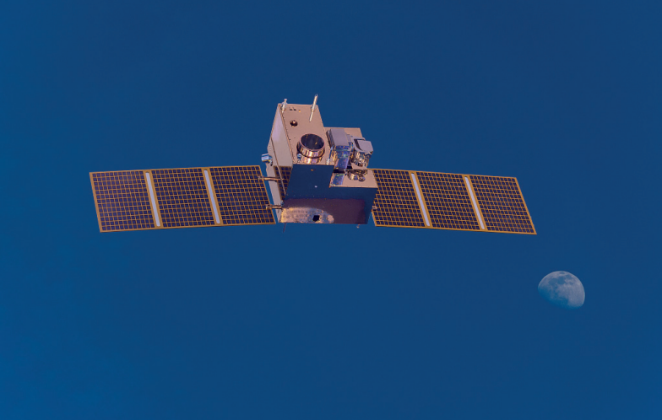
物理与技术
我国的量子通信——大国重器之“墨子号”量子卫星
2016 年 8 月 16 日，我国首颗量子科学实验卫星“墨子号”发射升空（图 4-4-7）。它的主要科学目标是借助卫星平台，进行星地高速量子密钥分发实验，并在此基础上进行广域量子密钥网络实验。
“墨子号”是由我国科学家潘建伟教授研究团队自主创制，其命名用以纪念中国科学先贤墨子在早期物理光学方面的成就。“墨子号”的顺利升空，标志着中国完成了“天地
一体化”量子通信网络的初步构建。我国在世界上首次实现卫星和地面之间的量子通信，构建天地一体化的量子保密通信与科学实验体系，有助于我国在量子通信技术实用化整体水平上保持和扩大国际领先地位，实现国家信息安全和信息技术水平跨越式提升，对于推动我国空间科学卫星系列可持续发展具有重大意义。
图4-4-7 “墨子号”量子通信卫星模型
山东科学技术出版社
网址：http://www.lkj.com.cn/

Slide 13
3. 电磁辐射
电场和磁场的交互变化产生的电磁波向空中发射或泄漏的现象称为电磁辐射。电磁辐射是以一种看不见、摸不着的特殊形态存在的物质，辐射强度随着辐射源的距离增大而减小。电磁辐射的来源分为天然电磁辐射和人工电磁辐射。地球是一个大磁体，它表面的热辐射和雷电会产生电磁辐射，太阳及其他星球也向外层空间源源不断地产生电磁辐射。这类电磁场产生的电磁辐射称为天然电磁辐射。人类发明了许多利用电磁辐射工作的设施，如广播电视、通信、雷达、工业科研医疗高频设备等，这些都是人工的电磁辐射源。这些设施大量地向环境发射电磁辐射，造成了电磁环境保护和电磁辐射防护问题。
山东科学技术出版社
网址：http://www.lkj.com.cn/

Slide 14
3. 电磁辐射
较大能量的电磁辐射会影响人的身体健康，使人出现头疼、心悸、失眠、记忆力减退、白细胞减少、视力下降等问题，甚至影响儿童发育。因此，人们将电磁辐射称为“无形杀手”。 根据世界卫生组织、国际非电离辐射防护委员会等权威部门提供的数据，金融证券行业、广播电视行业、IT 行业、电力行业、通信行业、民航、铁路、采用高频理疗设备的医疗行业、大量使用仪器仪表设备的科研行业、采用微波电器设备的工业、现代化办公设备相当普及的行业从业者，以及拥有电脑及手机等现代生活工具的人群等，被认定为存在电磁辐射的高危人群。
山东科学技术出版社
网址：http://www.lkj.com.cn/

Slide 15
3. 电磁辐射
电磁辐射的危害及防护工作已经引起世界各国的高度重视，联合国人类环境会议也曾明确要求各国政府加强电磁辐射污染防治工作。我国自 1999 年 1 月1 日起，对计算机、显示器、打印机、开关电源、电视机、音响等进口商品实施电磁兼容强制检测，不合格产品一律拒于国门之外。
防止电磁辐射的主要措施一般有以下几种。一是距离防护。可以采取远离辐射源的方法，避免在靠近辐射源的正前方工作或停留，如在手机接通或者拨出时，手机应尽可能远离身体。二是屏蔽防护与个人防护相结合。在无法远离电子产品和电磁辐射的环境中，人们可以利用有效的方法，将电磁辐射限制在有限的空间内，阻止其传播扩散。三是加强自身防护。人们可以穿戴专用的防护衣帽和眼镜，加强防护。四是加强锻炼与合理饮食。加强锻炼，能提高自身免疫能力，增加机体抵抗电磁辐射污染的能力。
山东科学技术出版社
网址：http://www.lkj.com.cn/

Slide 16
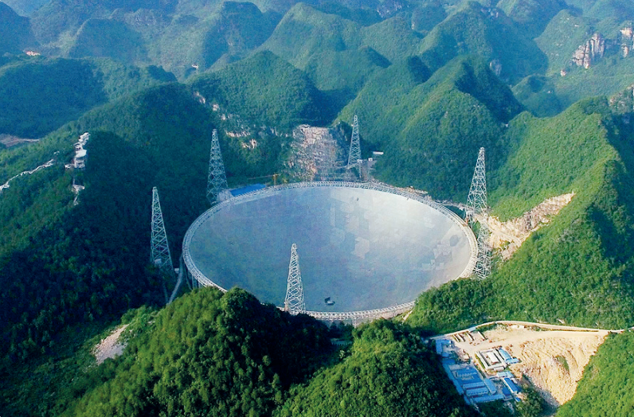
物理与技术
“中国天眼”与天文学家南仁东
被誉为“中国天眼”的射电望远镜（Five hundred meters Aperture Spherical RadioTelescope，FAST，图 4-4-8）是目前世界上最大、最灵敏的单口径射电望远镜。它由主动反射面系统、馈源支撑系统、测量与控制系统、接收机与终端及观测基地等几大部分构成。“中国天眼”的落成启用，对中国在科学前沿实现重大原创突破、加快创新驱动发展，具有重要意义。目前“中国天眼”已发现若干脉冲星，人们期待其有进一步的天文发现。
图4-4-8 “中国天眼”
山东科学技术出版社
网址：http://www.lkj.com.cn/

Slide 17
物理与技术
“中国天眼”从 1994 年提出构想到 2016 年落成启用，历时 22 年。“中国天眼”的首席科学家兼总工程师南仁东，为选择最佳台址，带着300 多幅卫星遥感图，跋涉在中国西南的大山里，先后对比了 1000 多个洼地。在工程建设过程中，他克服了技术、资金等重重困难，为工程的顺利完成做出了卓越的贡献。他用人生最后的 22 年，精益求精、坚毅执着地实现了一个梦想，用生命铸就了世人瞩目的“中国天眼”。2017 年9 月 15 日，南仁东先生因病去世，同年 11 月被中共中央宣传部追授“时代楷模”荣誉称号，2018 年 11 月入选 100 名改革开放杰出贡献对象，2018 年 12 月被党中央、国务院授予“改革先锋”称号，颁授改革先锋奖章。2019 年 9 月 17 日，国家主席习近平签署主席令，授予南仁东“人民科学家”国家荣誉称号。
山东科学技术出版社
网址：http://www.lkj.com.cn/

Slide 18
巩固提升
1. 红外线、紫外线、X 射线、γ 射线按波长大小应该怎样排列？
2. 分别就红外线、紫外线、X 射线、γ射线各举 2 个应用实例。
3. 利用某些摄像机的红外夜视功能，在夜晚观察黑暗中的景物，增加对红外线的直观感受，进一步发展物质观念、技术运用等物理学科核心素养。
4. 搜集资料，分组讨论，列举与红外线、紫外线、X 射线、γ 射线应用有关的仪器、仪表，在课堂上交流，进一步发展合作交流、技术运用等物理学科核心素养。
5. 搜集资料，了解“中国天眼” FAST 的主要特点和应用；搜集它的主要发起者和奠基人南仁东先生更详细的资料，在课堂上交流，增强民族自豪感。
山东科学技术出版社
网址：http://www.lkj.com.cn/

